Slide 1
Засоби особистої гігієни

Slide 2
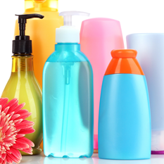
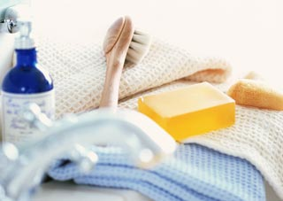
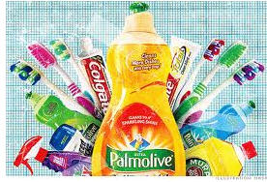
Особиста гігієна
Засоби особистої гігієни для кожної людини є надійними щоденними помічниками, які наповнюють життя комфортом, затишком і чистотою. Що відносять до засобів особистої гігієни? До їх числа слід віднести гелі та шампуні для душу, мило, зубну пасту, ополіскувачі для порожнини рота, серветки. Сюди ж відносять креми, лосьйони.

Slide 3
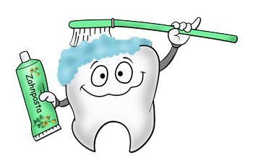
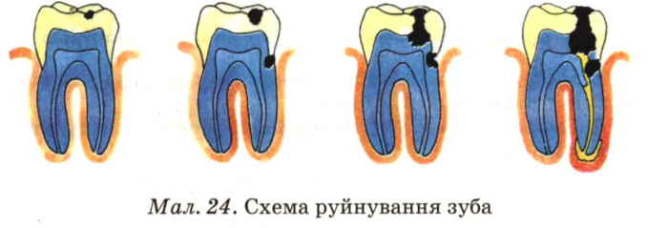
Гігієна ротової порожнини
Велике значення для здоров’я людини має стан зубів, тому так важливо доглядати за ротовою порожниною. Попередити появу інфекції в порожнині рота допоможе правильний догляд за зубами. Чистити їх слід щодня, користуючись зубною щіткою і пастою, також слід застосовувати спеціальні розчини для полоскання рота. При перших же ознаках захворювань зубів і ясен слід негайно звернутися до стоматолога.

Slide 4
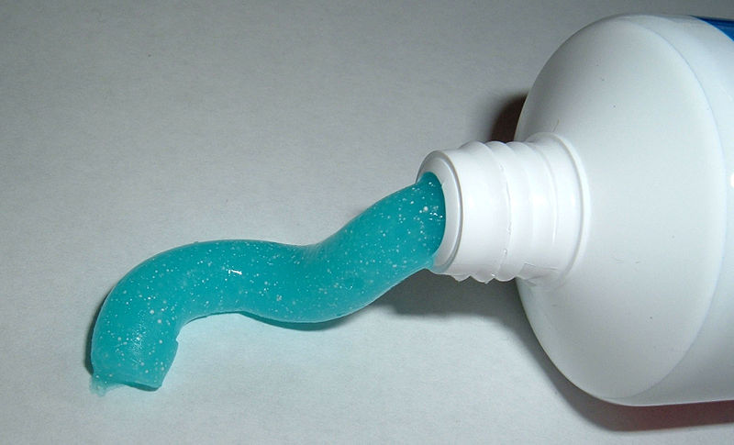
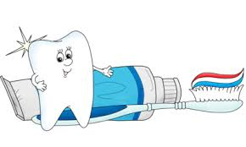
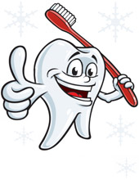
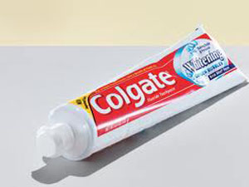
Зубна паста
Зубна паста — желеподібна маса для чищення зубів. Раніше її готували на основі крейди, сучасні зубні пасти в основному виготовляють із силікатів

Slide 5
Відбілюючі зубні пасти
В якості відбілюючих елементів в зубній пасті можуть використовуватися як відносно безпечні речовини, наприклад, крейду або сода, так і пероксиди. Найвідомішим пероксидом є перекис водню.
Завдяки сильним окислюючими властивостям, перекис водню використовується як засіб для відбілювання тканин, знебарвлення волосся, а так само антисептик. Довготривалий контакт з порожниною рота здатний викликати подразнення та опіки

Slide 6
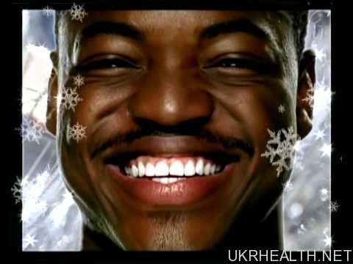
Зубна паста проти карієсу
Всім відомо, що для боротьби з карієсом в пасту додаються сполуки фтору.
Крім того, існують супротивники фторування води і зубної пасти, адже фтор — досить токсична речовина, що накопичується в організмі і отруює його. Потреби організму у фторі мінімальні, і легко отримати передозування.

Slide 7
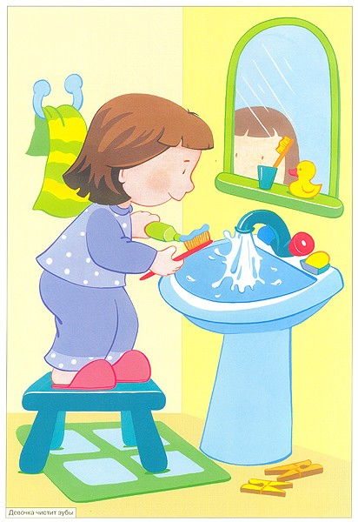
Як вибрати хорошу зубну пасту?
По-перше, намагайтеся не використовувати відбілюючі зубні пасти. Вони надзвичайно погано діють як на емаль, стираючи верхні шари і витягаючи мінерали, так і на слизові оболонки порожнини рота, викликаючи хімічні опіки.
По-друге, ні в якому разі не допускайте попадання зубної пасти в шлунок, і ретельно прополіскуйте рот водою після чищення зубів. Якщо зуби чистить дитина, обов’язково стежте за тим, щоб він не ковтав зубну пасту і не пробував її на смак.

Slide 8
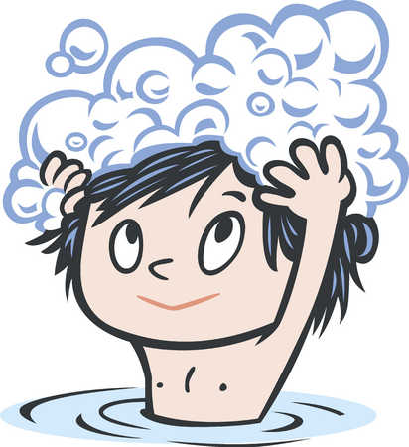
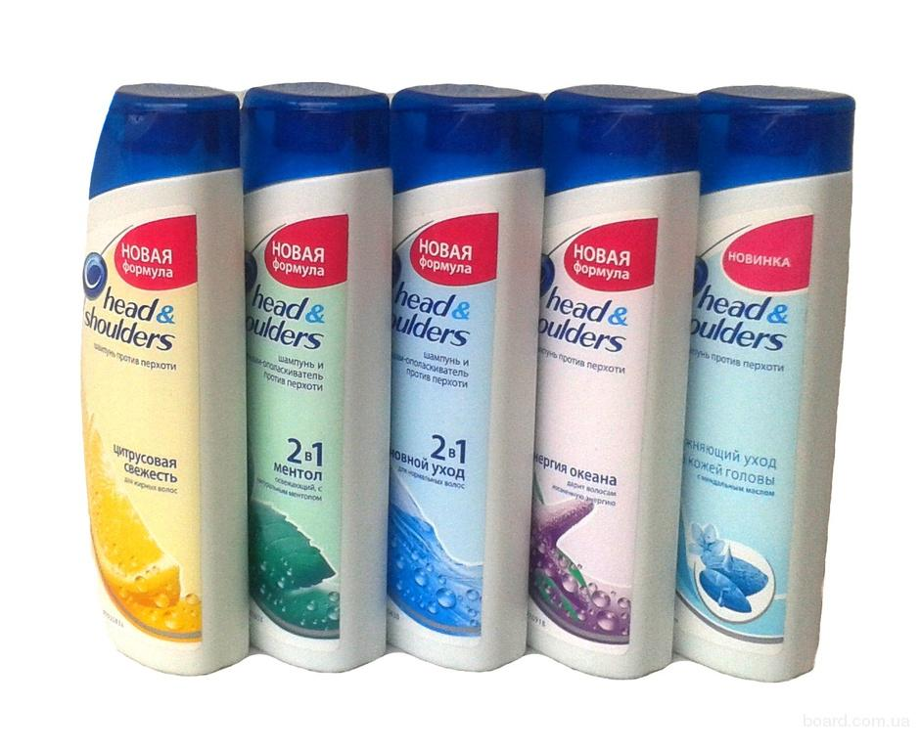
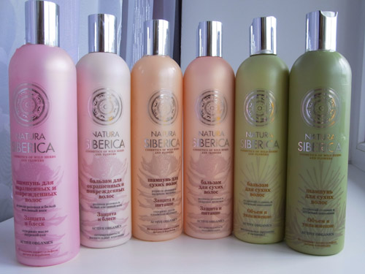
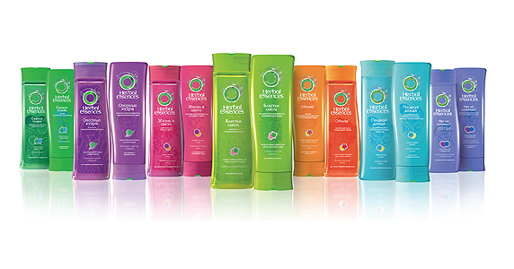
Догляд за волоссям
Гігієна волосся, що є складовою частиною особистої гігієни, потребує окремого розгляду. Шампу́нь — один з головних і найпоширеніших засобів для догляду за волоссям. Шампунь — це рідка лікарська форма, яка складається з розчинника (вода, екстракти рослинної сировини, спирт, гліцерин тощо), розчинних лужних солей вищих жирних кислот і розчинених в ньому або змішаних з ним діючих, біологічно активних речовин.
Шампунь було винайдено в 1903 році, німецьким хіміком Хансом Шварцкопфом.

Slide 9
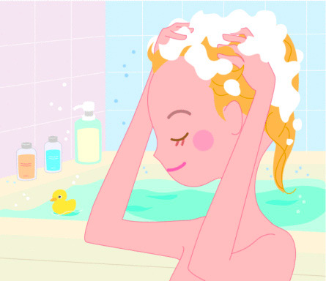
Основні складові шампуню та їх вплив на людей:
Виробник зобовязаний вказувати всі компоненти, що входять до складу шампуню на етикетці, причому в списку вони розташовуються в порядку убування їх кількості в складі шампуню. Наприклад, на першому місці, як правило, вказуються вода (приблизно 80% складу) і піноутворювачі, на останньому місці - рослинні екстракти

Slide 10
Лаурилсульфат натрію є найнебезпечнішим для Вашого здоровя. Це недорогий миючий засіб, отриманий з кокосової олії, широко використовується в косметичних очисниках, шампунях, гелях для ванн і душа, піноутворювачах для ванн і т.д. Це найнебезпечніший інгредієнт в препаратах для догляду за волоссям, шкірою і зубами. У промисловості лаурилсульфат натрію застосовується для миття підлог у гаражах, використовується як засіб для миття машин і т. д. Цей високо корозійний агент ефективно видаляє жир з поверхонь.

Slide 11
Лаурилсульфат натрію (SLES) як і його побратим Пропіленгліколь має здатність проникати і затримуватися в тканинах. Потрапляючи в організм, викликає отруєння і рак. Він надзвичайно активний, швидко проникає через шкіру і слизову оболонку. З потоком крові накопичується у внутрішніх органах: печінка, нирки, серце, головний мозок, викликаючи катаракту очей.

Slide 12
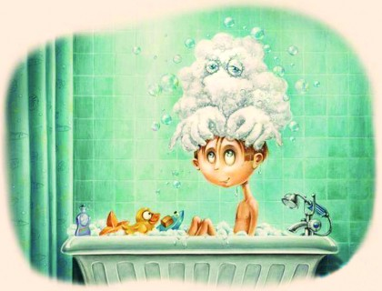
Інші речовини, що входять до складу шампуню
Цитрат натрію, або натрієва сіль лимонної кислоти; Гліколь дістеарат; Полікватерніум; Диметикон; Пантенол; Натуральні масла; Аскорбінова кислота.

